Slide 1
ОТЧЕТ о прохождении производственной практики по профессиональному модулю ПМ.04 Сопровождение информационных систем в период с «12» января 2023 г. по «25» января 2023 г. Специальность 09.02.07 Информационные системы и программирование
НЕГОСУДАРСТВЕННОЕ ОБРАЗОВАТЕЛЬНОЕ ЧАСТНОЕ УЧРЕЖДЕНИЕ ВЫСШЕГО ОБРАЗОВАНИЯ
«МОСКОВСКИЙ ФИНАНСОВО-ПРОМЫШЛЕННЫЙ УНИВЕРСИТЕТ «СИНЕРГИЯ»
Колледж «Синергия»
Кафедра цифровой экономики
ФИО обучающихся: Плевако Михаил и Тишина Ирина
Группа: ДКИП-3010
ФИО Руководителя: Чепрасова Анастасия Сергеевна

Slide 2
Содержание
Инструктаж по соблюдению правил противопожарной безопасности, правил охраны труда, техники безопасности, санитарно-эпидемиологических правил и гигиенических нормативов
II. Изучение структуры и технического оснащения исследуемой организации – объекта практики
III. Сбор информации об объекте практики и ознакомление с содержанием источников
IV. Экспериментально-практическая работа. Приобретение необходимых знаний, умений и практического опыта работы по специальности в рамках освоения вида деятельности ВД 6. Сопровождение информационных систем
V. Обработка и систематизация полученного фактического материала

Slide 3
Организационный этап
Правила внутреннего распорядка, правила и нормы охраны труда, техники безопасности при работе с вычислительной техникой
Мы, Плевако Михаил и Тишина Ирина, проходили производственную практику по материалам кейса компании ООО «Технософт»
При выполнении индивидуального задания по практике решали задачу №30 UI
Перед началом практики:
• Приняли участие в организационном собрании по практике.
• Ознакомились с комплектом шаблонов отчетной документации по практике.
• Уточнили контакты руководителя практики от Образовательной организации, а также правила в отношении субординации, внешнего вида, графика работы, техники безопасности:
Требования к внешнему виду: дресс-код, установленный работодателем
График работы: Понедельник – четверг – 10:00-19:00, Пятница – 10:00-18:00
Круг обязанностей: Руководитель отдела продаж, менеджер по продажам в онлайн школу, визуализатор интерьеров
Доступ к данным: Гостевая сеть изолирована от обычной сети, посетители не имеют доступа к конфиденциальной информации. Доступ к данным имеют только сотрудники организации

Slide 4
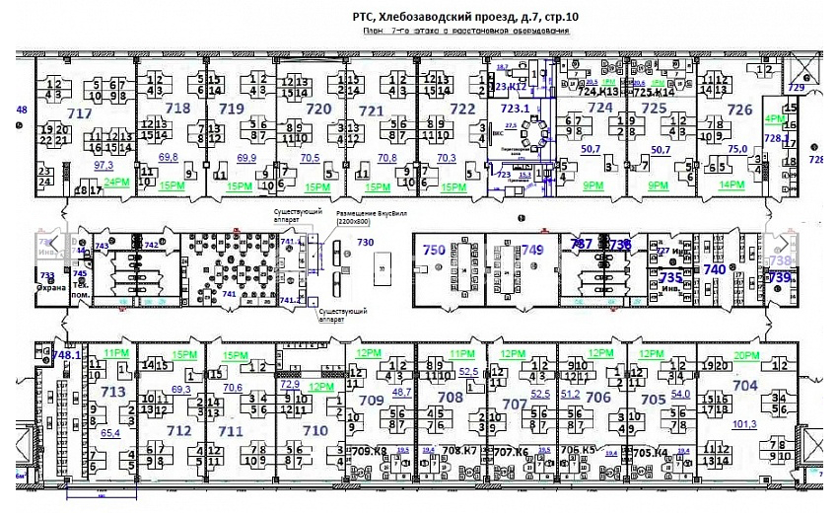
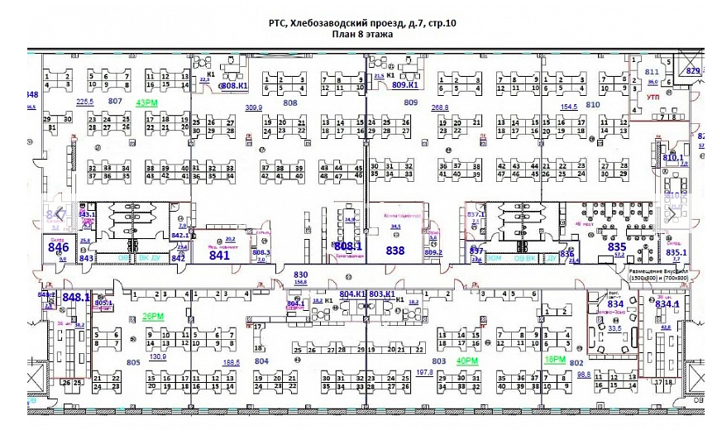
Организационный этап
Были изучены инструкции по технике безопасности и охране труда, инструкции о мерах пожарной безопасности, схемы аварийных проходов и выходов
Рисунок 1. Схема аварийных проходов и выходов (схема эвакуации)

Slide 5
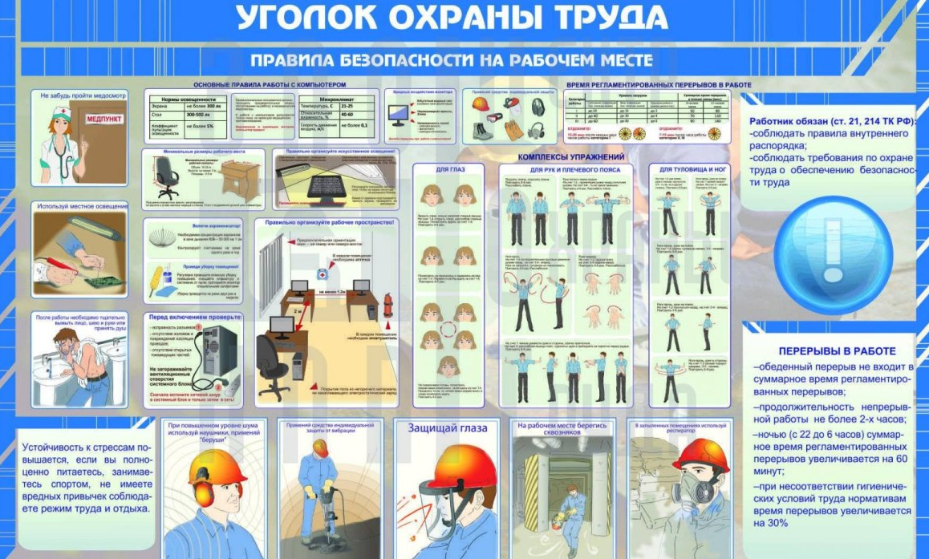
Инструкции по охране труда
Организационный этап
На данном слайде нужно представить фрагмент инструкции по охране труда, которая используется по месту прохождения практики.

Slide 6
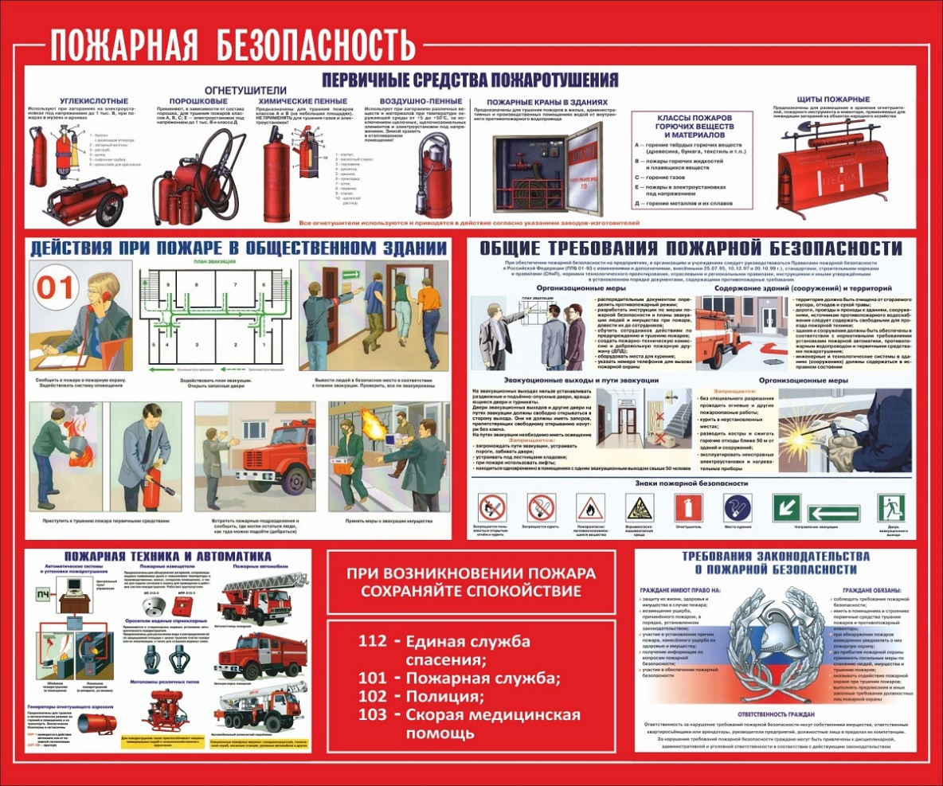
Инструкции по технике безопасности и пожароопасности
Организационный этап
На данном слайде нужно представить фрагмент инструкции по технике безопасности

Slide 7
Подготовительный этап
Сотрудниками компании являются квалифицированные специалисты, многие из которых имеют уникальные компетенции в области обеспечения информационной безопасности.
Компания ООО «Технософт» занимается поставками решений и продуктов более 100 крупнейших производителей программного обеспечения и оборудования.
Государственные и коммерческие организации доверяют нам и пользуются нашими услугами для обеспечения безопасности рабочих станций, серверов, виртуальных инфраструктур, мобильных устройств и сетевого взаимодействия всех компонентов информационных систем.
Компания ООО «Технософт» считает повышение качества своих услуг главной целью для сохранения лидирующих позиций на рынке информационной безопасности.

Slide 8
Подготовительный этап
Политика информационной безопасности оформляется в виде документированных требований на информационную систему. Документы обычно разделяют по уровням описания (детализации) процесса защиты. Политика информационной безопасности оформляется в виде документированных требований на информационную систему. Документы обычно разделяют по уровням описания (детализации) процесса защиты.
Политика информационной безопасности оформляется в виде документированных требований на информационную систему. Документы обычно разделяют по уровням описания (детализации) процесса защиты. Документы верхнего уровня Политики информационной безопасности отражают позицию организации к деятельности в области защиты информации, её стремление соответствовать государственным, международным требованиям и стандартам в этой области. Подобные документы могут называться «Концепция ИБ», «Регламент управления ИБ», «Политика ИБ», «Технический стандарт ИБ» и т. п.

Slide 9
Подготовительный этап
Привести основные выдержки из следующих документов, действующих в исследуемой организации:
Стандарты
Технические условия
Должностные инструкции
Положения и инструкции по эксплуатации средств связи и вычислительной техники, а также периферийного оборудования
Правила оформления технической документации
Другие документы

Slide 10
Исследовательский этап. Сбор информации об объекте практики и анализ источников
Характеристика предприятия и его деятельности
Организационно-правовая форма и характер собственности:
Общества с ограниченной ответственностью
Основной вид деятельности:
Разработка компьютерного программного обеспечения
Дополнительные виды деятельности:
Разработка компьютерного программного обеспечения
Торговля розничная компьютерами, периферийными устройствами к ним и программным обеспечением в специализированных магазинах
Торговля розничная программным обеспечением в специализированных магазинах
Торговля розничная по почте или по информационно-коммуникационной сети Интернет
Деятельность по обследованию и экспертизе компьютерных систем
Деятельность по обучению пользователей
Деятельность по обработке данных, предоставление услуг по размещению информации и связанная с этим деятельность

Slide 11
Исследовательский этап. Сбор информации об объекте практики и анализ источников
Характеристика предприятия и его деятельности
Деятельность web-порталов
Деятельность по оказанию компьютерных информационных услуг телефонной связи
Деятельность по оказанию услуг службами информационного поиска по договору или на платной основе
Деятельность по оказанию услуг по составлению обзоров новостей, услуг по подборке печатных изданий и подобной информации
Деятельность инвестиционных фондов и аналогичных финансовых организаций
Предоставление прочих финансовых услуг, кроме услуг по страхованию и пенсионному обеспечению, не включенных в другие группировки
Управление деятельностью в области прогнозирования и планирования
Управление деятельностью в области статистики
Обучение профессиональное
Образование дополнительное детей и взрослых
Образование дополнительное детей и взрослых прочее, не включенное в другие группировки
Образование профессиональное дополнительное

Slide 12
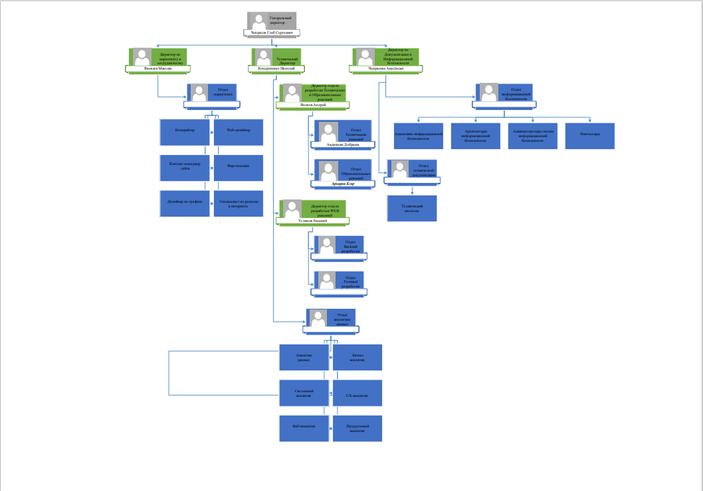
Исследовательский этап
Организационная структура управления
Рисунок 2. Организационная структура предприятия

Slide 13
Исследовательский этап
Состав продуктов/ услуг исследуемой организации
Разработка компьютерного программного обеспечения
Торговля розничная компьютерами, периферийными устройствами к ним и программным обеспечением в специализированных магазинах
Торговля розничная программным обеспечением в специализированных магазинах
Торговля розничная по почте или по информационно-коммуникационной сети Интернет
Деятельность по обследованию и экспертизе компьютерных систем
Деятельность по обучению пользователей
Деятельность по обработке данных, предоставление услуг по размещению информации и связанная с этим деятельность
Деятельность web-порталов
Деятельность по оказанию компьютерных информационных услуг телефонной связи
Деятельность по оказанию услуг службами информационного поиска по договору или на платной основе
Деятельность по оказанию услуг по составлению обзоров новостей, услуг по подборке печатных изданий и подобной информации
Деятельность инвестиционных фондов и аналогичных финансовых организаций
Предоставление прочих финансовых услуг, кроме услуг по страхованию и пенсионному обеспечению, не включенных в другие группировки
Управление деятельностью в области прогнозирования и планирования
Управление деятельностью в области статистики
Обучение профессиональное
Образование дополнительное детей и взрослых
Образование дополнительное детей и взрослых прочее, не включенное в другие группировки
Образование профессиональное дополнительное

Slide 14
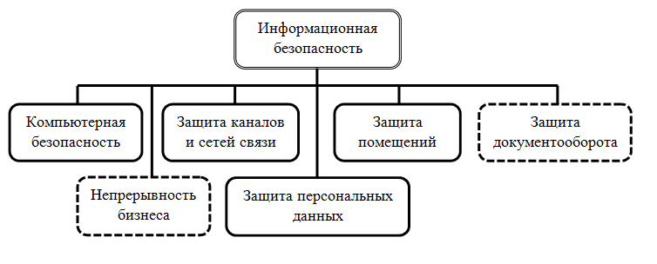
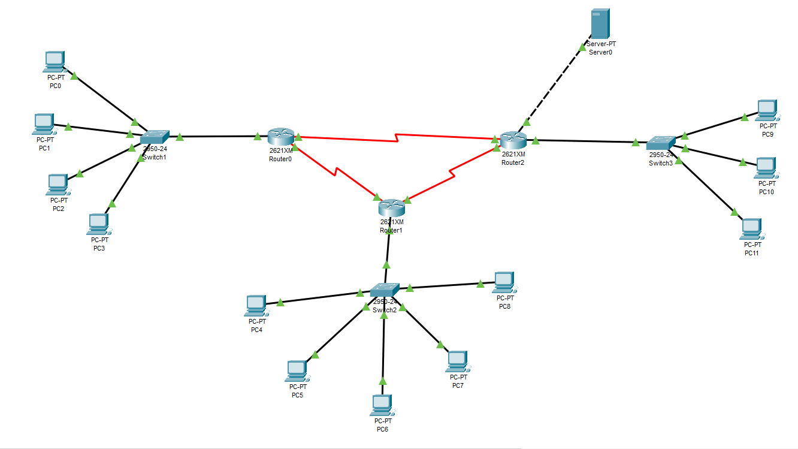
Исследовательский этап
Структура программного и аппаратного обеспечения информационной системы
Концепция должна учитывать современное состояние и ближайшие перспективы развития автоматизированной системы Фонда, цели, задачи и правовые основы ее создания и эксплуатации, режимы функционирования данной системы, а также анализа угроз безопасности для Фонда.
Первым этапом построения сбалансированной системы информационной безопасности является проведение анализа рисков и угроз; затем - определение оптимального уровня риска для организации на основе заданного критерия.
Особенностью деятельности Благотворительного фонда является обработка персональных данных физических лиц, в связи с чем, деятельность Фонда подпадает под действие закона № 152-ФЗ от 27 июля 2006 года «О персональных данных» как оператора персональных данных. Согласно Закону, оператор персональных данных должен обеспечить ряд мер для защиты персональных данных от неправомерного или случайного доступа к ним, уничтожения, изменения, блокирования, копирования, распространения персональных данных, а также от иных неправомерных действий.

Slide 15
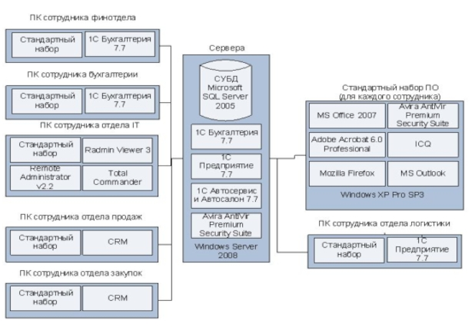
Исследовательский этап
Структура программного и аппаратного обеспечения информационной системы
В ходе сопровождения в систему вносятся изменения, с тем, чтобы исправить обнаруженные в процессе использования дефекты и недоработки, а также для добавления новой функциональности, с целью повысить удобство использования и применимость ИС. Сохранение информации - это процедура получения резервной копии с целью ее последующего использования при ликвидации возможных разрушений информации. При сохранении информации используют термины копирование, дублирование, дампирование, выгрузка. Копирование информации выполняется периодически по графику. Между точками снятия копий сохраняются все данные, которые использовались для внесения изменений в файлы. Копирование проводится по схеме “отец-сын”, что означает хранение двух копий для двух последовательных процедур копирования. Восстановление информации - это процедура ликвидации разрушений данных с использованием сохраненной информации на некоторый момент времени и возможной корректуры с момента создания копии. В интерактивных системах предусматривается несколько уровней восстановления: - оперативное восстановление. - промежуточное восстановление. - длительное восстановление.

Slide 16
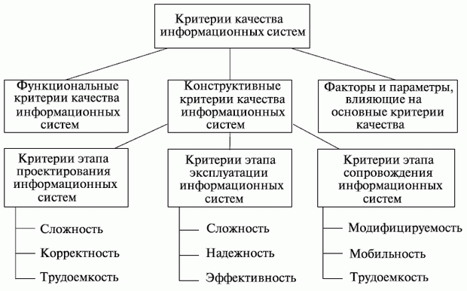
Исследовательский этап
Структура программного и аппаратного обеспечения информационной системы
Необходимо разработать современный landing дизайн для сайта благотворительного фонда.
Сайт должен быть привлекающим и сразу "рассказывающим" о фонде. Должны присутствовать блоки: О фонде, История, Новости, Проекты.
Также должен быть блок для пожертвований, в начале сайта.
Стек: Ps, Figma, Adobe XD.

Slide 17
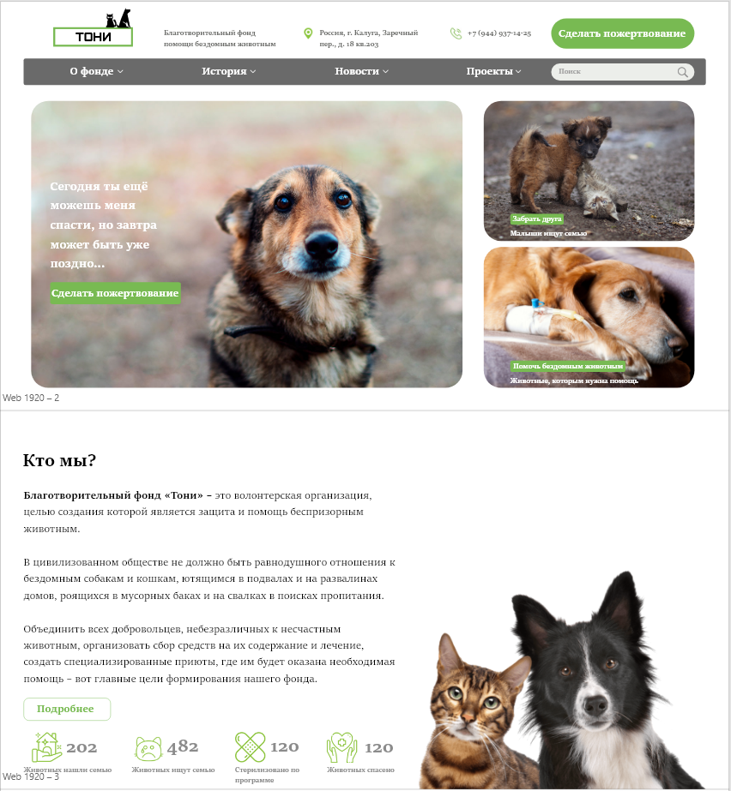
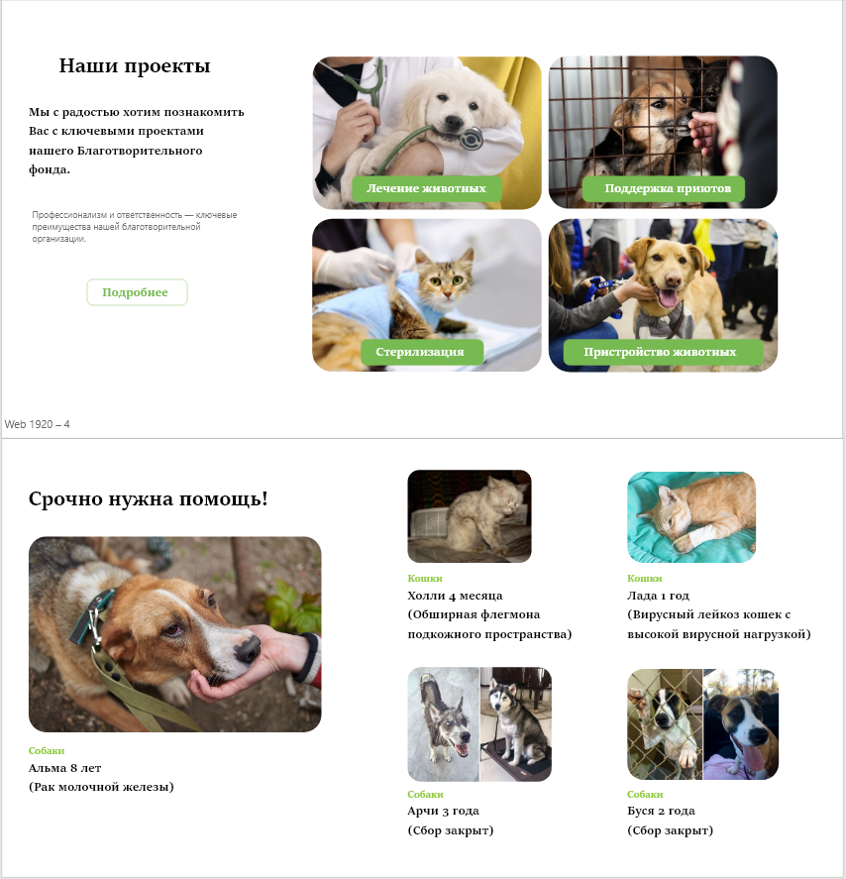
Экспериментально-практическая работа
Подробное описание полученного практического опыта (с подтверждением):
написания технического задания на сопровождение информационной системы;
разработки обучающей документации для пользователей информационной системы;
оценки качества и надежности функционирования информационной системы в соответствии с критериями технического задания.
Был разработан дизайн сайта благотворительного фонда «Тони». На сайте присутствует логотип «Тони», кнопка «Сделать пожертвование», «О Фонде», «История», «Новости», «Проекты», «Поиск», «Контакты», «Срочно нужна помощь».

Slide 18
Аналитический этап
Была пройдена ознакомительная лекция, инструктаж по соблюдению правил противопожарной безопасности, изучены правила охраны труда, техники безопасности, санитарно-эпидемиологические правила и гигиенические нормативы.
Изучены структуры и техническое оснащение профильной организации – объекта практики.
Была собрана информация об объекте практики и ознакомление с содержанием источников.
Была выполнена эксперементально-практическая работа. Были приобретены необходимые знания, умения и опыт практической работы по специальности в рамках освоения вида деятельности ВД6. Сопровождение информационных систем.
Был обработан, систематизирован и анализирован полученный фактический материал.
Были оформлены все документы о прохождении практики.

Slide 19
Отчетный этап
Выводы о результатах прохождения практики
Был получен новый опыт работы с приложениями Ps, Figma, Adobe XD.
Был разработан современный landing дизайн для сайта благотворительного фонда, на котором присутствуют такие блоки как «О фонде», «История», «Новости», «Проекты», так же блок «Пожертвования».
Был выполнен отчет по выполненной работе в PowerPoint.
Ознакомились со всей информацией по практике.

Slide 20
Отчетный этап
Список используемой литературы
https://www.technosoft.ru/
https://www.audit-it.ru/contragent/1207700396837_ooo-tekhnosoft
https://checko.ru/company/tekhnosoft-1207700396837
https://softer.ru/
http://www.tehno-soft.ru/uslugi/postavka-po/

